Slide 1
Kas eesti keel on raske keel? eesti keele kui teise keele omandamisest
Reili Argus
15.10.2024

Slide 2
- Müüdid - Mis hirmutab eesti keele kui teise keele õppijat? - Mis võib tegelikult raske olla? - Mis on raske ka eesti emakelega lapsele? - Eesti keele kui teise keele arengurada 7-10aastaste õpilaste näitel
Tänane teekond

Slide 3
Sissejuhatuseks ehk müüdid
“meie salakeel”
14 käänet
pikad sõnad
keerulised reeglid
Ei ole olemas lihtsaid ja keerulisi keeli. On need keeled, mida oskad, ja need, mis on sarnased, ja need, mis erinevad, ja need, mida tahad õppida …

Slide 4
Mis hirmutab eesti keele kui teise keele õppijat?
Muutevormide rohkus?
Keerulised häälikud?
Astmevaheldus?
Pikad ja lühikesed häälikud?

Slide 5
Mis tegelikult võib raske olla?
HÄÄLDUSES
Häälikud, mida märgitakse eesti keeles täpitähtedega. Keelte hääldusbaas on erinev ja seetõttu nõuab nende häälikute hääldamine lisapingutust.
Sõnarõhk (eesti keeles on rõhk esimesel silbil, v.a arvatud mõned võõrsõnad, erandlik sõna aitäh!).
Lühikeses silbis hääldub esimene täishäälik lühikeselt (isa, ema, tema).

Slide 6
Mis tegelikult võib raske olla?
VORMIMOODUSTUSES
Sihitise käändevalik (vene keeles on lõpetatud tegevuse marker tegusõna küljes, eesti keeles nimisõna küljes)
Ühildumine (osa tegusõnu nõuab laiendilt teistsugust käänet, nt ta aitab mind, mitte ta aitab mulle)
da- ja ma-tegevusnime kasutus (tahan teha, mul on vaja teha, aga ma pean tegema)
(vt Kingisepp, Salo ja Kaldoja 2013)

Slide 7
Mis on ka eesti lapse jaoks raske?
Sihitise kääne: täielikult omandab käändevormide eristuse laps üsna hilja, pärast kolmandat eluaastat (eriti raske on täissihitise vormivariantide kasutus). Ka eesti emakeelega täiskasvanutel ebakindlust.
Tüvevaheldused: tahvel-tahvli, number-numbri, kahvel-kahvli jts.
Laadivaheldus: vormid, nagu sadab, raidus jne.
Notes:
Lisada, mitu aastat eesti keelt õppinud

Slide 8
Mis on ka eesti lapse jaoks raske?
Sõnavara ulatus on väike
Lastel on nt omadussõnu väga vähe. Eriti vähe tundeid ja emotsioone kirjeldavaid sõnu. Vähe on neid ka lapsele suunatud kõnes, vanemad kirjeldavad esemeid-nähtusi harva.
Ka tegusõnade valik on üsna napp, sageli ei osata leida samatähenduslikke ja eri stiilivärviga sõnu.

Slide 9
Mis on eesti-, vene- ja kakskeelsete laste jaoks ühtviisi raske?
Janne Husu tulemused (2018, 6-7aastased eesti-, vene- ja kakskeelsed lapsed)
Tegusõnade sünonüümide leidmine: eestikeelses testis ei leitud sünonüüme sõnadele luiskab, pikutab, pelgab, venekeelses sõnadele боится, врёт.
Omadussõnade antonüümid: rasked olid vastandused nt sügav-madal, tugev-nõrk, raske-kerge (kaalult). Nii eesti-, vene- kui ka kakskeelsete rühmas oli õigeid vastuseid 30-40%.
Tagasõnadest olid eesti lastele rasked kohal ja küljes, vene lastel sees (tähenduses ‘vahel’, järjehoidja oli tegelikult raamatu vahel, vene k внутри).

Slide 10
Eesti keele kui teise keele õppimise arengurada
7-10aastased vene emakeelega õpilased
Eri tüüpi koolides üle Eesti
Keeleoskust mõõdetud neli aastat, erinevate hindamisvahenditega (grammatiliste vormide omandamise test, pildikirjelduskatse, kirjalikud tööd)

Slide 11
Grammatika areng 1
Mõistmine ja kasutamine – suur lõhe kahe oskuse vahel
Areng esimesel ja teisel aastal kiirem, siis justkui seisak
Muutevormide areng algab nimetava käände vormist nimisõnadel ja 3. pöörde vormist (nt jookseb) tegusõnadel

Slide 12
Grammatika areng 2
Aasta pärast
NS: ainsuse nimetav > mitmuse nimetav
TS: 3. pööre (poiss jookse-b), 1. pööre (mina jookse-n)
Kahe aasta pärast
NS: ainsuse nimetav > mitmuse nimetav > ainsuse kaasaütlev > alalütlev (kellel?)
TS: 3. pööre (poiss jookse-b), 1. pööre (mina jookse-n) > eitav kõne (mina ei jookse), lihtmineviku 3. pööre (poiss jooksis)
Kolme aasta pärast
NS: ainsuse nimetav > mitmuse nimetav ainsuse kaasaütlev > alalütlev (kellel?) > osastav (mida?)
TS: 3. pööre (jookseb), 1. pööre (jooksen) > eitav kõne (mina ei jookse), lihtmineviku 3. pööre (jooksis) > lihtmineviku 1. pööre (jooksin) > oleviku 2. pööre (jooksed)

Slide 13
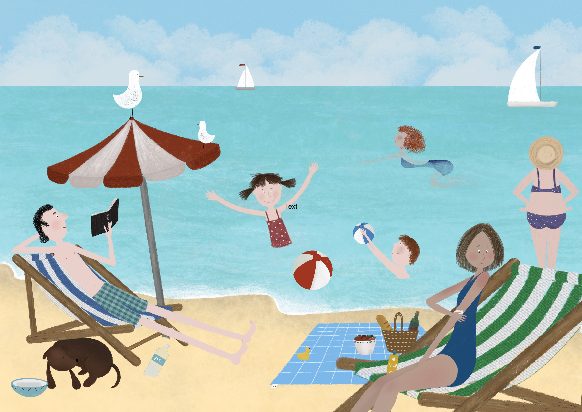
Sõnavara areng 1
Alguses sõnavaras suures ülekaalus nimisõnad, tegusõnadest 3-4 tavalisemat (ujub, seisab, istub).
Areng toimub sõnaliigiti ebaühtlaselt.
Pärast kaht aastat eesti keele õppimist:
Õpilaste pildikirjeldustes kasutatud rohkem nimisõnu, vähem tegu- ja määrsõnu, liitsõnad omandatud tervikuna (nt vanaema, vanaisa).

Slide 14
Sõnavara areng 2
Kolme aasta pärast
Sõnavara tervikuna ainult pisut ulatuslikum, kuid nimisõnade osakaal vähenenud, juurde tulnud asesõnu (tema ja see kõrvale ka oma, enda, teine, kõik), omadussõnu (peale värvinimede ka muid, nt ilus, suur) ja määrsõnu (veel ja väga kõrvale palju, juba), ka mõned omaloodud liitsõnad (nt ujutrussikud).
Nõrgema ja tugevama keeleoskusega laste keelt eristab just rikkalikum verbisõnavara tugevamatel. Enamasti kasutavad lapsed eelA1-taseme sõnu, u 15% on üle selle taseme (A1, A2-taseme) sõnu.
Nelja aasta pärast
Sõnavara 2-3 sõna võrra laiem. Juurde on tulnud asesõnu (tema, sama, mis, nad), määrsõnu (seal, siin, lihtsalt, hästi), tegusõnu (vaatama, tundma), ka uusi liitsõnu (päevituskreem, päevavari, tumeoranž).
Lisandunud on ka mõned B1- ja B2-taseme sõnad (nt kajakas, triip).

Slide 15
Komistuskive
Liiga kaua õpetatakse ainult nimetava käände vorme
Liiga suur rõhk nimisõnadel, suhtlemiseks on vaja ka tegusõnu ja määrsõnu
Kohasuhteid tuleks hakata õpetama kohe – ilma oskuseta väljendada kohta (sisse, sees, seest, koju, kooli jne), on väga raske rääkida
Grammatikat tuleb hakata kohe õpetama – aga mitte reegleid, vaid väljendeid ja vorme
Vahel on õpetaja liiga kaugel lapse lähima arengu tsoonist, tema väljenduslaad on lapse jaoks keeruline.

Slide 16
Kokkuvõtteks
Eesti keel on raskuselt nagu iga teinegi keel – ei raskem ega kergem
Rasked-keerulised kohad tuleb ära tunda ja mõelda nende omandamiseks strateegia (nt mingite eeskujuks olevate väljendite päheõppimine vms)
Keeleõpe on loomulikult pingutus, ja pingutama peavad ka eesti emakeelega lapsed, pingutada on kergem, kui õpikeskkond on rõõmus ja sõbralik

